Slide 1
侍すし屋
ゲーム企画・シナリオ専攻二年 タンカ

Slide 2
侍とすしの出会いは……
ジャンル：２D刀アクション、エンドレスゲーム
プラットフォーム：スマホ
ターゲット：簡単操作アクションが好きな方
プレイ人数：1人

Slide 3



こんな物語だった
時は江戸、剣術を極めた侍がいた。
されど大名はこの侍の才能を嫉妬し、彼を追放した
その侍は自分の剣術で何かをやると思って……
すし屋を開いた
それはなんと、
刀ですしを作ることだと

Slide 4
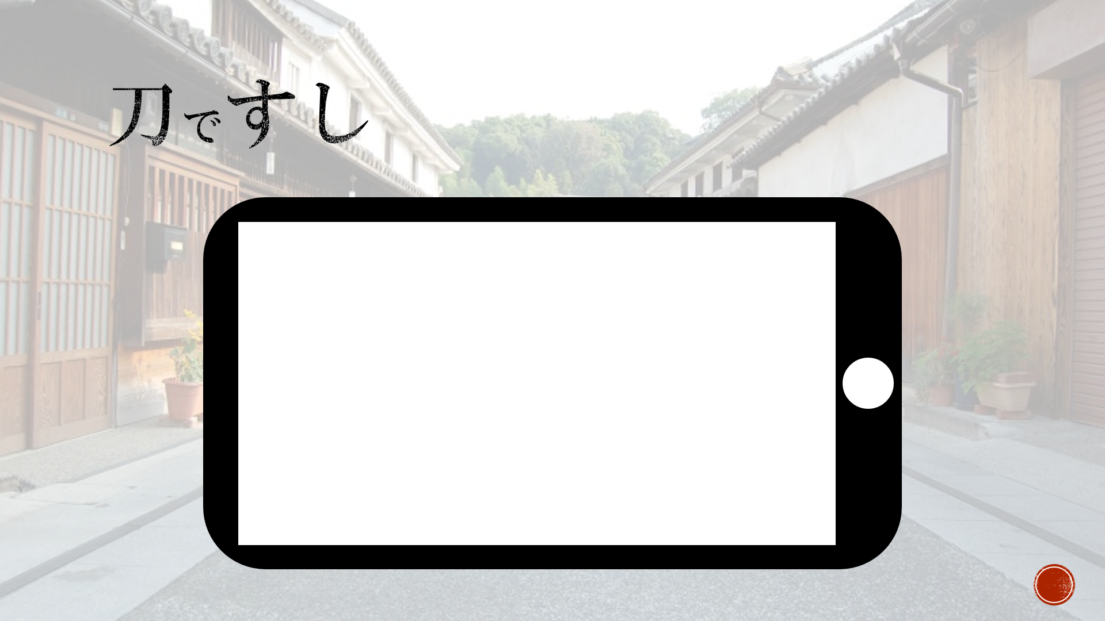
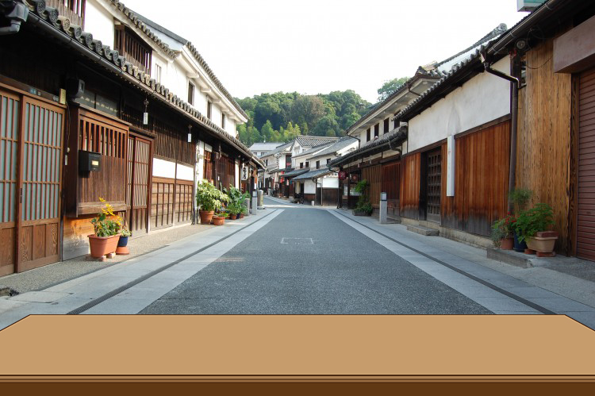

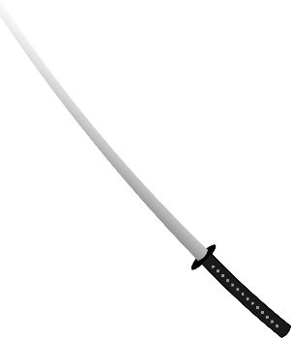



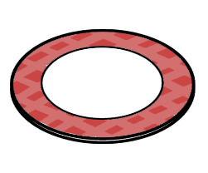
刀ですし

Slide 5

刀ですし

Slide 6







様々な魚

Slide 7






人気を集め、商売を盛り上げろ
人気は商売のイノチ
だから客を大切に
人気
上手くすしを作っていれば、店の人気が上がり、たくさんのお客様が並んで来る
寿司を食べてもらえば、お金がもらえる
すしを切るときは、お客様を切らないように注意
人気がなくなるとゲームオーバー

Slide 8
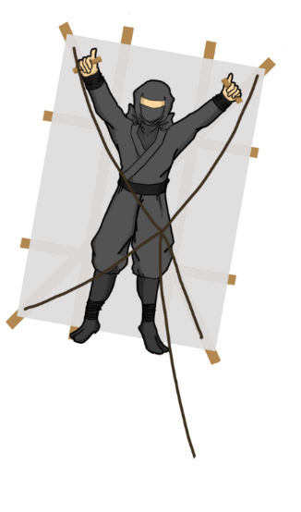

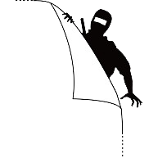
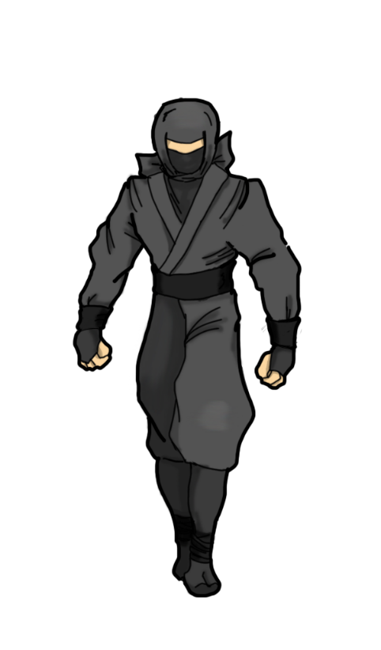
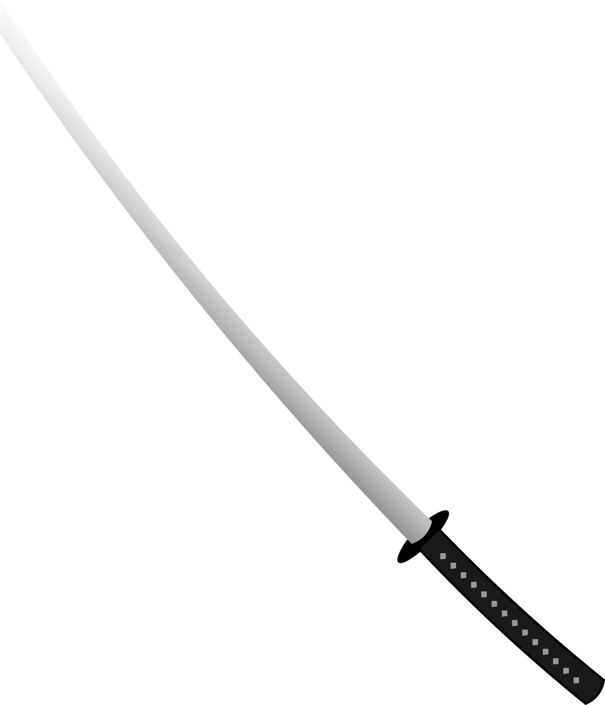
忍者襲来！
Notes:
されど、大名がこの侍が活躍していることを知って、
忍者が襲ってくる
それに飛んだり、壁に隠れたり
いろんなところから攻撃してくるが、対処法ただ一つ
「あにめしょん」
これです！

Slide 9
ご清聴ありがとうございました

